Slide 1
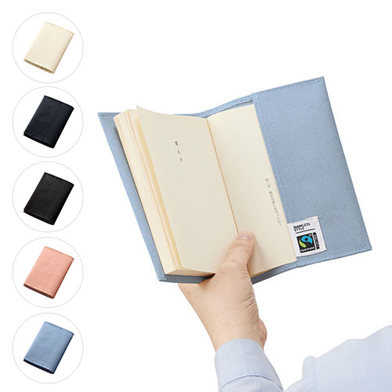
【提案書】
フェアトレードコットンブックカバー
特徴
フェアトレードコットンを使用しているためSDgsにも貢献できる文庫本サイズのブックカバーです。カラーバリエーションは全5展開と豊富。本を開いたときに目にする内側にも名入れ可能です。
納期
納期スペース
仕様
素材：コットン 他
サイズ：展開時/約230×170(mm)
包装：OPP袋
備考：フェアトレードオーガニックコットン使用、取説付
お見積
お見積りスペース

